Slide 1
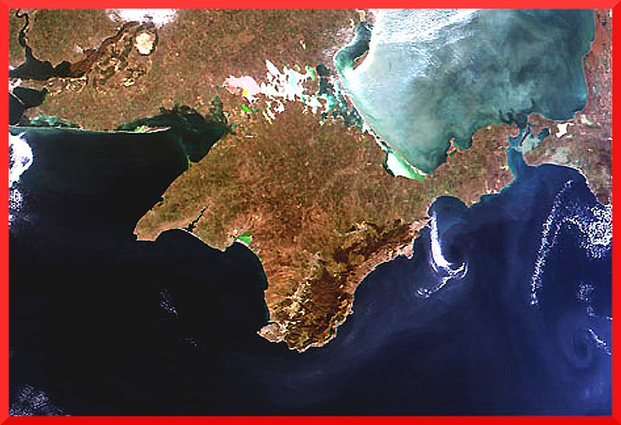
Республика Крым. Севастополь. 2 часть.
Учитель географии, МКОУ-СОШ №2 ЗАТО п. Солнечный Красноярского края,
Мурашкина Инна Николаевна.

Slide 2
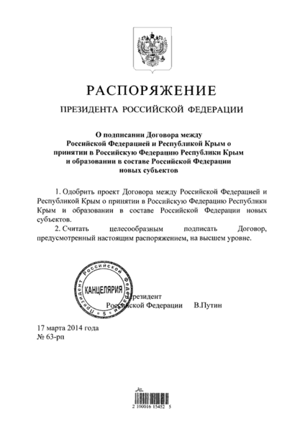
Воссоединение Крыма с Россией.
16 марта 2014 г. прошёл референдум о статусе Крыма.
В референдуме приняло участие 83 % граждан Крыма.
97 % проголосовало «за воссоединение Крыма с Россией».

Slide 3
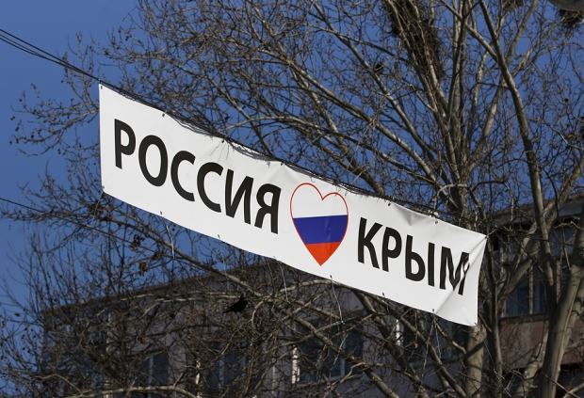
Присоединение Крыма.
18 марта 2014 года был подписан договор о вхождении Республики Крым и города Севастополя в состав Российской Федерации на правах субъектов Российской Федерации.

Slide 4
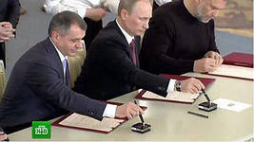
Присоединение Крыма.
21 марта 2014г. Путин В. В. подписал федеральный конституционный закон о вхождении Республики Крым и города Севастополя в состав РФ .

Slide 5
Российская Федерация.
Площадь России Площадь Крыма
17 075 400 км² + 27 161 км²
17 102 561 км²
Население России Населения Крыма
143 666 931 чел. + 2 342 086 чел.
146 009 017 чел.

Slide 6
Российская Федерация.
Субъекты федерации
До объединения: 21 республика;
2 города федерального значения;
После объединения: 22 республики;
3 города федерального значения.
Российская Федерация была разделена на
7 федеральных округов.
Сейчас – 8 Федеральных округов (Крымский Федеральный округ).

Slide 7
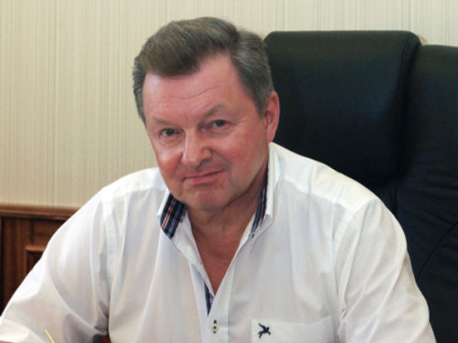
Крымский федеральный округ.
Крымский федеральный округ — федеральный округ Российской Федерации, образованный указом президента России В. В. Путина от 21 марта 2014 года.
В состав округа входят два субъекта федерации. Расположен на Крымском полуострове. Полномочный
представитель президента Российской Федерации в Крымском федеральном округе —
Олег Белавенцев.

Slide 8
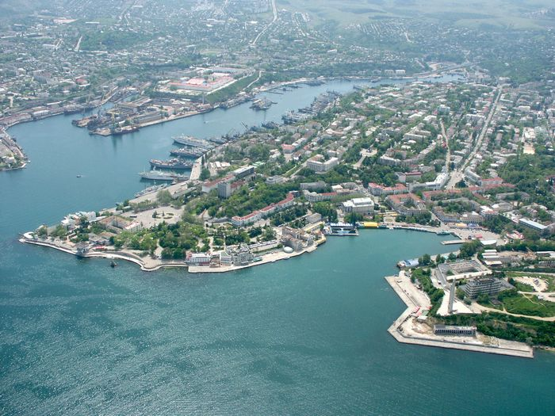
Город федерального значения – Севастополь.
Город, расположенный на юго-западе Крымского полуострова, на берегу Чёрного моря. Заложен по указу российской императрицы Екатерины II в 1783 году. Город-герой.
В Севастополе расположены военно-морские базы Черноморского флота Российской Федерации.

Slide 9
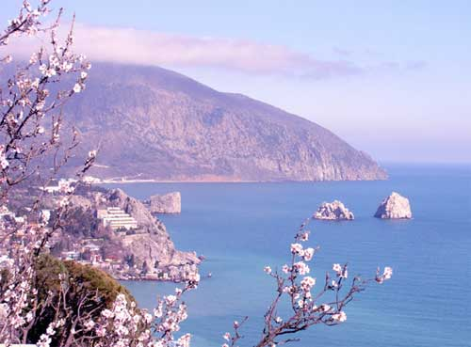
Перспективы развития.
это оздоровление и туризм;
инновационная промышленность;
ветро - и солнечная энергетика;
современный агросектор;
транспортная инфраструктура.

Slide 10
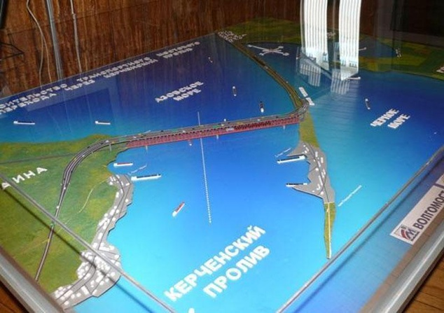
Перспективы развития.
Мост через Керченский пролив.

Slide 11
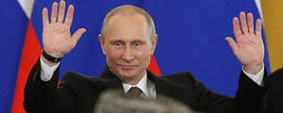
Республика Крым и Севастополь.
«Крым и Севастополь возвращаются в родную гавань – в Россию!»

Slide 12
Использованные материалы:
Википедия;
2. Видео обращение президента России;(http://www.kremlin.ru/news/20603 )
3. Классный час «Мы вместе».

